Slide 1

Слова-мандрівники. Алла Коваль «Знайомі незнайомці»
Літературне читання
3 клас
Розділ 1. Здрастуй, рідна школо і мій третій клас
Урок 5

Slide 2

Відчуймо себе частиною колективу
Я прийшов/ла на урок … навіщо?
Потрібно бути … яким?
Зі мною … хто?
Вони мене … що?
Мені це … як?
Я готовий/а до … чого?

Slide 3
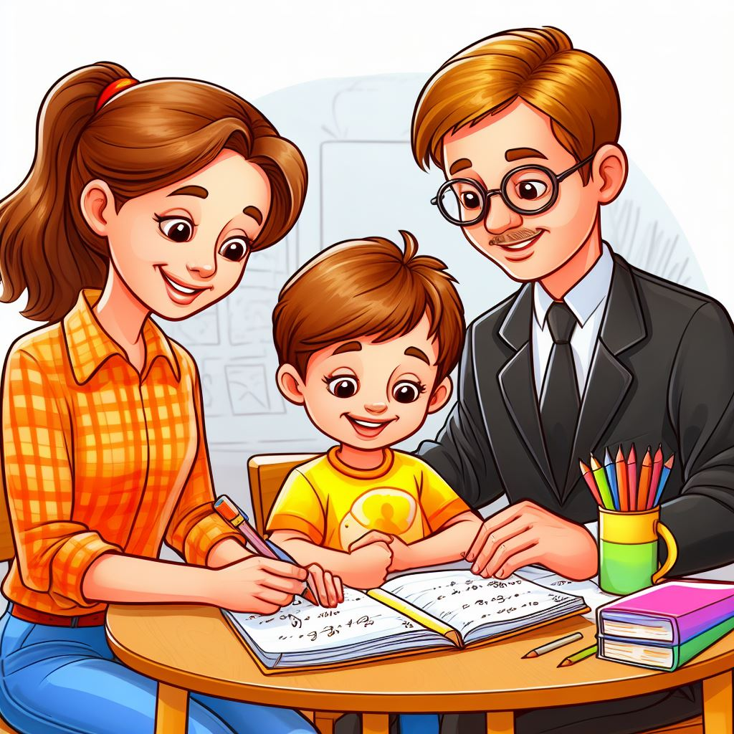
Перевірка домашнього завдання
Дай відповіді на запитання після тексту
«Як у Німеччині святкують початок навчального року» на ст 7-8

Slide 4
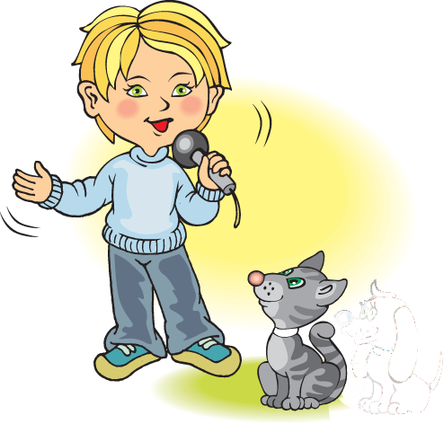
Прочитай чистомовку
Шар, шар, шар— гуляє школяр.
Ра, ра, ра— дуже рада дітвора.
Ру, ру, ру— ручку в школу я беру.
Ро, ро, ро— їдем на метро.
Ар, ар, ар— виходить білий пар.
Ир, ир, ир— я люблю інжир.
Ер, ер, ер—мій тато шофер.
Ор, ор, ор — не заводиться мотор.
Ча, ча, ча — дайте калача.
Чі, чі, чі — пиріжки в печі.
Чу, чу, чу — калача печу.
Че, че, че — дуже гаряче.

Slide 5


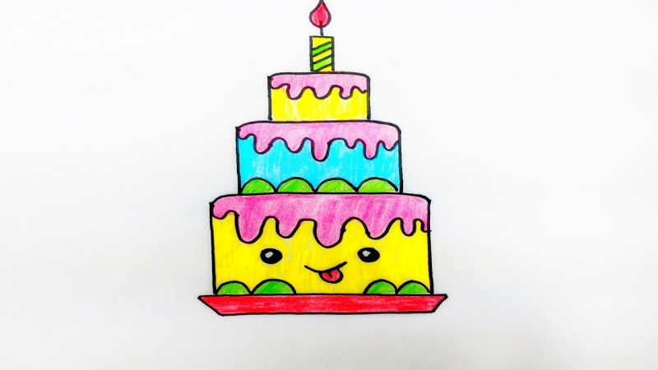
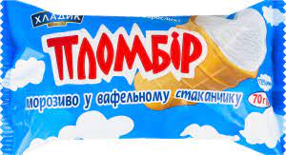
Вправа «Чи вірите ви, що..?»
— Чи вірите ви, що слова можуть мандрувати?
— Прочитайте слова director, пломбьєр, footbаll, tortа.
— Що вони означають?
Директор — від латинського слова director — той, що спрямовує, вказує напрямок
Пломбір — від назви французького містечка Пломбьєр, де готували цей десерт
Футбол — від англійських слів foot — нога і bаll — м’яч
Торт — від італійського tortа — закручений, хитромудрий

Slide 6
Вправа «Перекладач»
Спробуйте перекласти слова українською мовою.
Чи розумієте зміст цих слів?
схоле
класіс
апарт
буки
олово
крета
крайде
діскос

Slide 7

Повідомлення теми уроку
Сьогодні на уроці літературного читання прочитаємо розповідь Алли Коваль «Знайомі незнайомці» і дізнаємось про слова-мандрівники, що мандрують з однієї мови в іншу

Slide 8
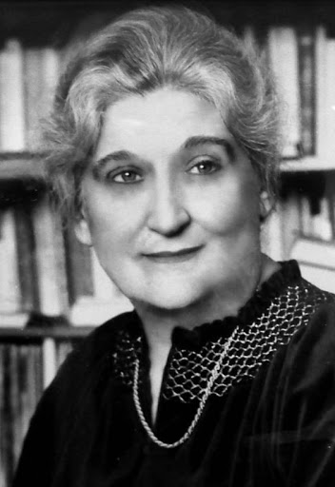



Знайомство з письменницею
Алла Петрівна Коваль - українська письменниця, мовознавець, доктор філологічних наук, професор.

Slide 9
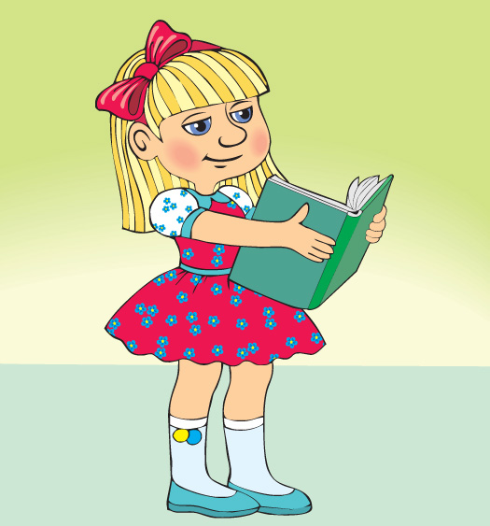
Прочитай слова, правильно став наголос.
Відчиняєш, утворившись, мандрівниця, олов’яними
латинська
французька
германська
грецька
Олово – метал

Slide 10
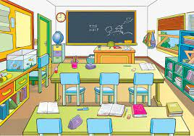
Алла Коваль «Знайомі незнайомці» (скорочено)
Слово «школа» є в багатьох мовах. З’явилася школа як навчальний заклад дуже давно, 24 століття тому.
На українські землі школа прийшла тисячу років тому. А по дорозі до нас грецьке слово «схоле» і стало школою.
Ти щодня відчиняєш двері свого рідного класу. Тут тебе зустрічають твої однокласники, твоя перша вчителька.
Прийшло до нас слово «клас» із латини, утворившись від слова «класіс», яке означає «група людей».
А ось нарешті й рідна парта. Може, хоч вона не є чужинкою? Ні, вона теж, виявляється, мандрівниця.
Підручник.
Сторінка
9

Slide 11
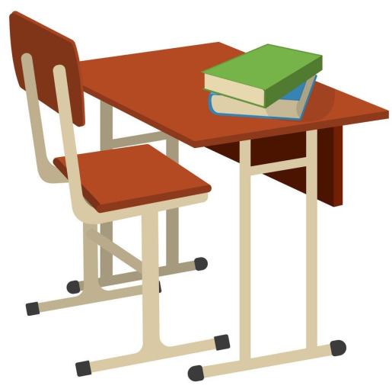
Алла Коваль «Знайомі незнайомці» (скорочено)
У стародавніх школах учні сиділи на довгих лавах біля столу. Та згодом їх розділили, розсадили по двоє: апарт — «збоку, окремо». Слово «апарт» є і у французькій, і в німецькій мовах.
Ти, напевно, уже встиг у тому слові впізнати свою парту?
Чи не задумувався ти над походженням таких слів: бук, буква, буквар?
Чи не родичі вони часом? І чиї вони, ці слова? Слово «буки» прийшло до нас від прадавніх наших сусідів германців. Означало воно в них і букове дерево, і дощечку з бука, на якій писали, і літеру, вирізану на буковому брусочку.
Підручник.
Сторінка
9

Slide 12
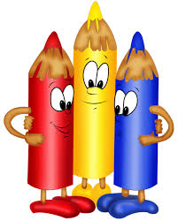
Алла Коваль «Знайомі незнайомці» (скорочено)
А олівець… Чи він теж чужинець? Слово «олівець» теж із дуже давніх часів. Пов’язане воно зі словом «олово» — назвою металу.
Олов’яними паличками в дерев’яній оправі люди писали до 17 століття, а потім винайшли олівці з графітом, якими користуємося і ми.
Пригадуєш, як вчителька вперше викликала тебе до дошки? Уперше тебе слухав увесь клас.
На дошці ти мав писати два найрідніших слова — мама й мова. Ти взяв до рук крейду, підійшов до дошки. Уяви собі, що обидва ці слова — мандрівники.
Підручник.
Сторінка
10

Slide 13
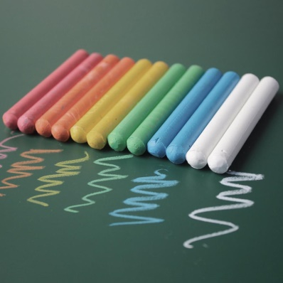
Алла Коваль «Знайомі незнайомці» (скорочено)
Крейда зовсім не крейда, вона — «крета», точніше, глина з острова Крит, який далеко від України. Крету, тобто таку само глину, знайшли в себе германці. Назву цієї глини вони трохи змінили — на «крайде». А від германців слово примандрувало в Україну.
Українськеслово«дошка»походитьвідгрецькогослова«діскос, щоозначаєкруг,диск,підставкудля їжі.
У германців воно означало «стіл». Від них це слово потрапило до нас. Але в наших предків уже було слово «стіл», тому слово «дошка» стало позначати квадрат, на якому різали, подавали хліб, овочі, м’ясо. І тільки згодом дошка з’явилася в класній кімнаті.
Підручник.
Сторінка
10

Slide 14

Бесіда за змістом тексту з елементами вибіркового читання
Прочитай текст. Які слова для тебе незрозумілі?
Що нового ти відкрив/відкрила для себе?
Переглянь текст. Знайди і прочитай слова, які прийшли до нас із грецької мови.
Звідки в українській мові з’явилися слова «буква», «крейда», «дошка»?
Обміняйтесь думками: що ви знаєте про походження назв іншого обладнання,
яким користуєтесь у школі?

Slide 15
Домашнє завдання на вибір
А Прочитайте текст Алли Коваль «Знайомі незнайомці» на ст 9-10, перекажіть його зміст.
Б Робота з додатковою інформацією — пошук походження слів у мережі Інтернет: портфель, зошит, смайл

Slide 16

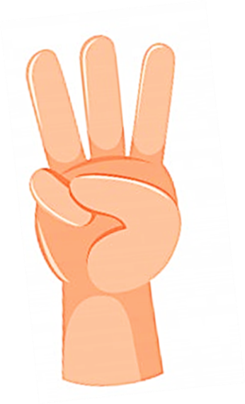
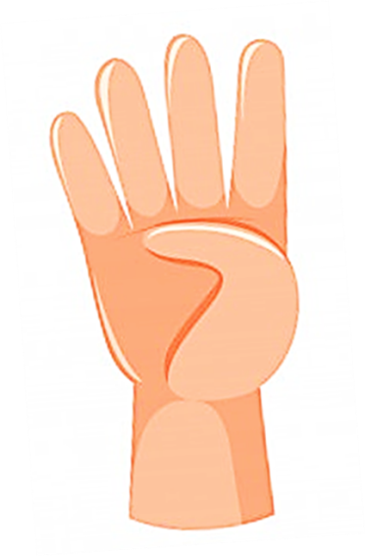

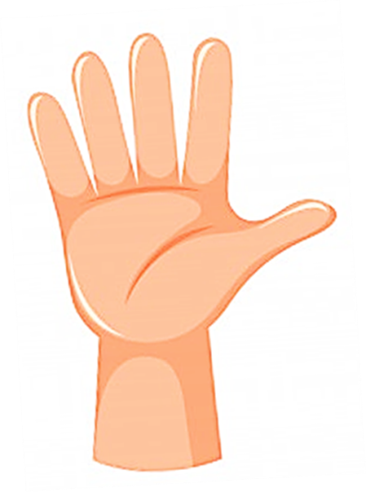
Вправа «Незакінчене речення». Рефлексія
Сьогодні на уроці я дізнався/дізналась про…
Найбільш цікавим було…
Урок запам'ятався мені тим, що …
Було складно!
Я трошки втомилась /втомився!
Було цікаво!
Все було легко!
У мене все вийшло

